Slide 1
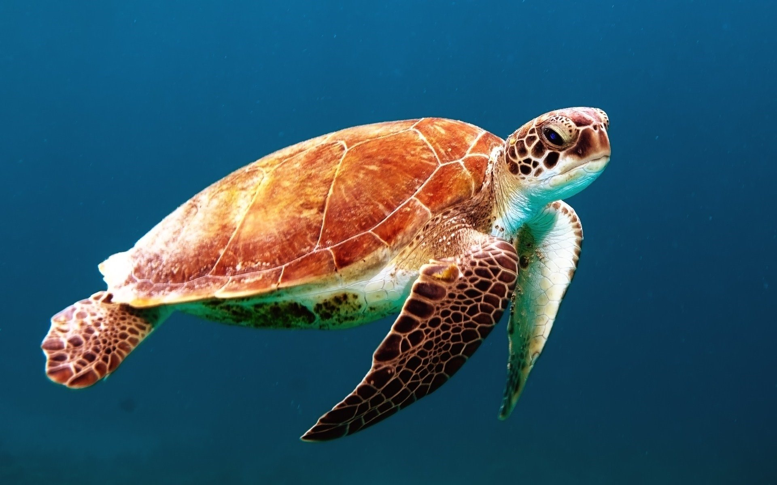
고객생애가치
고객생애가치
이기훈
Notes:
안녕하세요, 오늘은 고객 생애가치에 대하여 공부하도록 하겠습니다

Slide 2

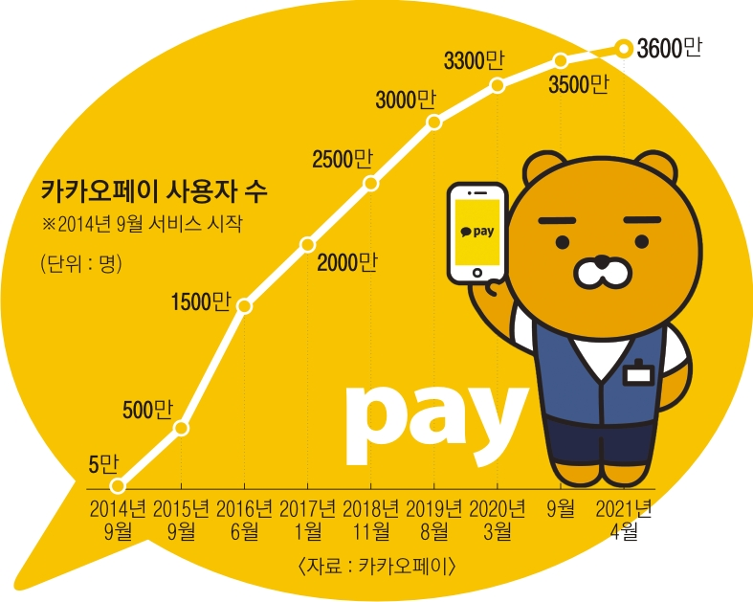
신규고객을 유치하는데 드는 비용은 얼마까지?
Notes:
인터넷과 모바일의 발달로 인하여 많은 스타트업기업이 생겨나고 있습니다.
스타트업 기업은 처음에 하는 마케팅 활동이 고객유치일 것입니다. 가입자수를 늘리는 거죠.#
인터넷 광고를 통해 회원을 모집하고 이들에게 쿠폰이나 마일리지 등의 혜텍을 주는 프로모션을 통해 신규고객을 많이 많이 유치하고자 합니다.
왜냐하면 고객이 곧 돈이라는 믿음을 갖고 있으니까요. 그런데 새로운 고객을 유치하기 위해서는 #
비용이 발생하는데 무작정 많이 지출 할 수는 없겠죠. 고객을 한명 유치하는데 드는 비용은 얼마가 적당할까요?

Slide 3
고객생애가치
LTV (Customer Lifetime Value)
고객이 우리 서비스를 이용하는 동안
가져다 주는 이익
고객획득비용
CAC (Customer Acquisition Cost)
신규고객을 유치하는데 드는 비용
Notes:
인터넷 기업들의 새로운 고민, 내가 돈을 들여 유치하는 나의 고객에게서 평생 얼만큼의 이익을 볼 수 있을까? #
어느 정도의 비용을 들여 고객을 획득하는 것이 바람직할까? 고객의 생애가치는 획득비용의 몇배가 바람직할까?
아니 기본적으로 고객획득비용보다 # 고객생애가치가 크기라도 한걸까? 우리가 제대로 하고 있나?
그러나 이것은 간단하게 알 수 있는 사실은 아니고
프로모션과 사업을 진행하면서 데이터가 축적되어야 계산할 수 있게 되고
비로서 이를 통해 마케팅전략을 수정해나갈 수 있을겁니다.

Slide 4
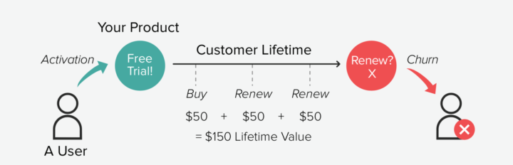
Customer Lifetime Value(고객생애가치)
= 소비자로부터 생애기간동안 벌어들일 수 있는 기대 수입
무료사용을 통해 고객을 확보
50$ 제품을 3번 구입하고
그 후 고객 이탈
150$의 생애가치(LTV)
Notes:
고객생애가치를 다시한번 설명드리면 # 소비자로부터 생애기간동안 벌어들일 수 있는 기대수입인데#
생애기간이라는 것은 소비자의 수명을 뜻하는 것이 아니라 우리서비스를 이용하는 기간 즉 이탈할 때까지의 기간을 의미합니다.#
그림에서처럼 간단히 표현하면 무료사용을 통해 신규고객을 확보하고 # 이고객이 50불의 제품을 3번 구입하고 # 이탈하였으면 # 150불의 생애가치를 갖는 것입니다.
아주 간단하죠. 그러나 실제상황에서는 이것보다는 조금 더 복잡합니다.

Slide 5

D 커피브랜드의 앱 가입자 무료커피 제공
광고비 3,000만원
할인액 4,000원/인
이용자 30,000명
새고객 15,000명?
비용 3,000만원 + 12,000만원
=1억5천만원
÷ 신규가입자 15,000명
= 10,000원
비용
계산
Notes:
예를 들어 커피회사에서 신규가입자를 늘리기 위해 앱에 회원가입을 하면 무료커피를 제공하는 행사를 진행하였다고 가정해보겠습니다.#
이때 비용을 계산해보겠습니다.#
광고비는 인터넷에 키워드 및 배너광고 등등 3000만원으로 가정하겠습니다. 실은 더많이 들겠지만요.#
할인액은 4000원입니다.#
앱의 신규회원가입자를 3만명을 확보했고 # 그들 중 1만5천명 정도가 신규고객이고, 절반이 기존 이용자라고 생각하겠습니다. #
비용은 광고비하고 무료커피비를 더해서 # 1억 5천만원이고 # 이를 신규가입자수로 나눠주면 # 고객획득비용은 10,000원쯤 됩니다.
고객획득비용은 계산이 쉬워보입니다. 그러나 3만명의 이용자중에 신규고객의 수를 정확히 예측할 수 없는 한계가 있고요.
비용도 판매가로 계산할지 원가로 계산할지하는 문제도 있습니다.

Slide 6
D 커피브랜드의 앱 가입자 무료커피 제공
광고비 3,000만원
할인액 4,000원/인
이용자 30,000명
새고객 15,000명?
비용 3,000만원 + 12,000만원
=1억5천만원
÷ 신규가입자 15,000명
= 10,000원
비용
계산
이익
계산
월 이탈율 30%
월 이용회수 4회
이익 1500원
10월 1500x4=6000
11월 6000*0.7=4200
12월 6000*0.7*0.7=2,940
1월 …
=20,000원
Churn rate
= 1- Retention rate
Notes:
다음은 신규로 가입한 고객들에 의해 생성되는 이익을 계산해보겠습니다. #
월이탈율은 30%(CHURN rate)로 가정합니다. 이는 기존고객수와 신규고객수, 현재고객수등을 이용해 이탈율 계산하고 # 이탈율의 반대가 유지율(Retention rate)인데
여기서는 유지율이 70%로 계산할 수 있습니다.#
그리고 고객 1인당 평균적으로 월 4번 이용하며 # 커피원가를 제외한 커피한잔당 이익은 1500원이라하면 #
첫달에는 6000원, # 이탈율을 적용하여 다음달은 4200원# 이런 식으로# 계속 더하면# 2만원이 나옵니다. LTV는 2만원, CAC는 1만원이니까
어느정도 성공적인 캠페인인 셈이죠.
그러나 실제로는 회사가 여러 캠페인을 동시에 수행하고 자연증가도 존재하고 앱의 신규가입자가 커피숍 신규고객으로얼마나 전환되는지도 정확히 알아야겠죠.
이러한 계산을 정확하게 하려면 좀더 방대한 고객자료를 통해 필요한 값들을 계산해야합니다.

Slide 7
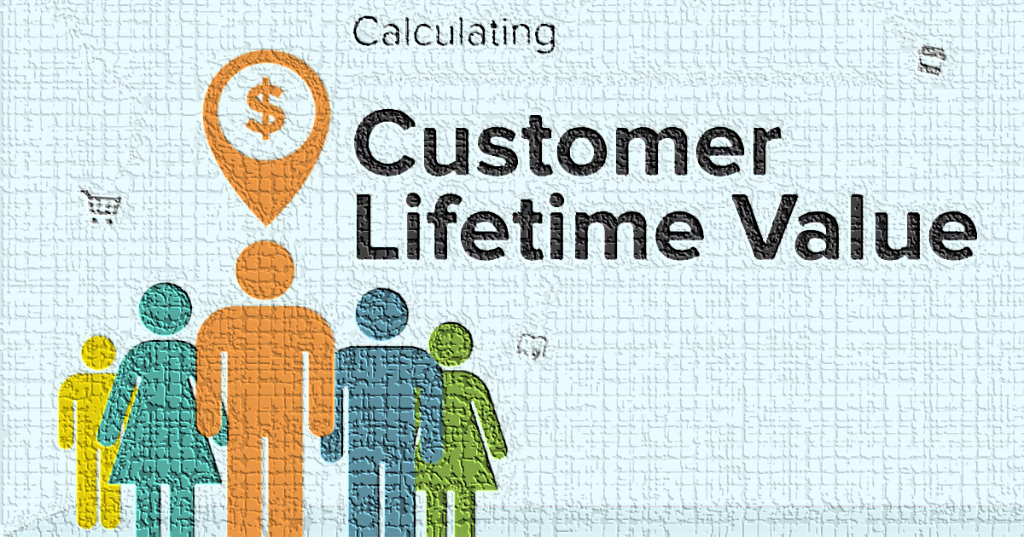
계산식
고려사항
고객유지에 비용이 발생
해가 거듭될수록 구입횟수가 늘어남
해가 거듭될수록 구입액수가 증가함
매년 고객이탈이 발생
오래된 고객의 이탈율은 점차 감소
몇 번을 구입하는지를 예측
오래된 고객에게는 점차 높은 할인율 제공
Notes:
다음은 LTV를 계산하는 방법을 설명하겠습니다.#
이는 수학적인 공식으로 계산되는데 먼저 다음과 같은 사항을 고려해야합니다.#
먼저 고객유치뿐만 아니라 고객유지에도 비용이 발생합니다. 최종적으로 이값은 나중에 빼줘야하는 값입니다 #
일반적으로 고객은 해가 거듭될수록 구입횟수가 늘어나고 # 해가 거듭될수록 구입액수도 증가합니다 #
매년 고객이탈이 발생하는데 # 오래된 고객의 이탈율은 점차 감소합니다. #
한 고객이 평균적으로 몇번을 구입하는지를 예측해야하고요 #
오래된 고객에게는 점차 높은 할인율을 제공하는 것이 일반적이어서 오래된 고객에게는 수익률이 줄어듭니다.

Slide 8
계산식
계산식
고객유지비율
LTV
평균수익
고객유지기간
평균수익
1
할인율
고객유지비율
평균수익
=평균구입액x 구입횟수 x 평균수익률
Notes:
#LTV의 계산식은 다음과 같습니다. # 간단히 표현하면 1인당 평균수익에 유지하는 기간을 곱해준것입니다. #
평균수익은 #평균구입액에 구입횟수를 곱하고 거기에 평균수익율을 곱해 구해줍니다.#
고객유지기간, 즉 고객이 그 서비스를 얼마간 이용할 것인가는 # 약간 복잡한 계산식입니다만
이것도 고객유지율 Retention rate를 이해하면 간단합니다.

Slide 9
평균수익
=평균구입액x 구입횟수 x 평균수익률
계산예
연간 구매건수 = 3만건
연간 매출액 = 30억원
평균구입액 = 10만원
x
연간 구매인수 = 1만명
평균구입횟수 = 3건
x
연간 원가 및 비용 = 20억원
평균수익률 = 33%
평균수익=10만원
연간 매출액 = 30억원
연간 원가 및 비용 = 20억원
또는
= 10만원
연간 구매인수 = 1만명
Notes:
먼저 평균수익을 계산 해보겠습니다.
예를 들어 설명합니다.

Slide 10

만약 할인율=0
고객유지비율
고객유지비율
고객유지기간
=
=
1
할인율
고객유지비율
1
고객유지비율
만약 할인율=0
고객유지기간
1년
2년
3년
4년
5년
6년
…
만약 고객유지비율=0.8
x 0.8
x(0.8)²
x(0.8)³
x(0.8)⁴
x(0.8)⁵
x(0.8)⁶
$$=\frac{0.8}{1−0.8}$$
=(0.8) + (0.8)² + (0.8)³ + (0.8)⁴ + (0.8)⁵ + (0.8)⁶ + …
고객유지비율
고객유지비율
=
=
1
고객유지비율
1
(고객유지비율
할인율)
Notes:
고객유지기간이 조금 복잡한데요.

Slide 11
고객유지비율
고객유지기간
=
1
할인율
고객유지비율
계산예
작년회원수 = 8천명
현재회원수 = 1만명
1년차=4000명
2년차=3000명
3년차=2200명
4년차=800명
신규회원수
올해=4000명
작년=4000명
2년전=4000명
3년전=2000명
현재회원수 = 1만명
-
신규회원수 = 4천명
고객유지비율
=
= 6/8 = 75%
작년회원수 = 8천명
Notes:
실은 고객유지비율이 얼마인지 계산하는게 중요하겠죠.

Slide 12
Example:
평균구매액 | 10만원 |  | 총매출/구매횟수
마진율 | 33% |  | 1-총비용/총매출
연평균 구매횟수 | 3회 |  | 구매횟수/구매자수
연평균수익 | 10만원 | =10만원*33%*구매횟수
고객유지율 | 75% | 이탈율=25% 작년고객수 8000명 현재고객수 10000명 신규고객수 4000명 | (현재고객수-신규고객수) /작년고객수
평균유지기간 | 3년 | =0.75+0.75^2+… =0.75/(1-0.75)=3
할인율 | 5%
할인율추가 평균유지기간 | 2.5년 | =0.75+(0.75-0.05)^2+… =0.75/(1-0.7)=2.5 | 고객유지율/(1+할인률-유지율)
그러므로 고객생애가치는 25만원
Notes:
이내용을 표로 정리해보겠습니다.

Slide 13

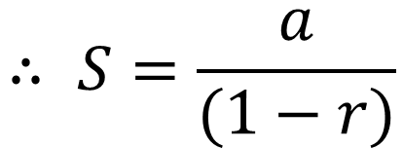

무한등비급수의 합
$S=a+ar^{1}+ar^{2}+ar^{3}+ar^{4}+⋯$
$×r$
$rS=ar+ar^{2}+ar^{3}+ar^{4}+⋯$
$(1−r)S=a$
$$∴ S=\frac{a}{(1−r)}$$

